Slide 1
ReuniON
EQUIPE:
Gabriel Danilo Do Nascimento E Silva
Lucas Vieira Da Silva
Marcelo Felipe Belotto
Vinícius Emanuel Da Silva
OBJETIVOS:
O objetivo principal do projeto é otimizar o agendamento e o uso de salas de reunião, proporcionando uma ferramenta que facilite a organização e o uso eficiente dos recursos internos, criando um sistema intuitivo e acessível para os usuários, que permita o agendamento rápido e eficiente das salas, além de fornecer informações sobre a utilização dos espaços

Slide 2
TECNOLOGIAS UTILIZADAS
Persistência dos dados
Sistemática das reservas
Trabalhar com data e hora
Ponteiros
Linguagem C
Visual Studio Code
Git/GitHub
DESAFIOS ENFRENTADOS

Slide 3
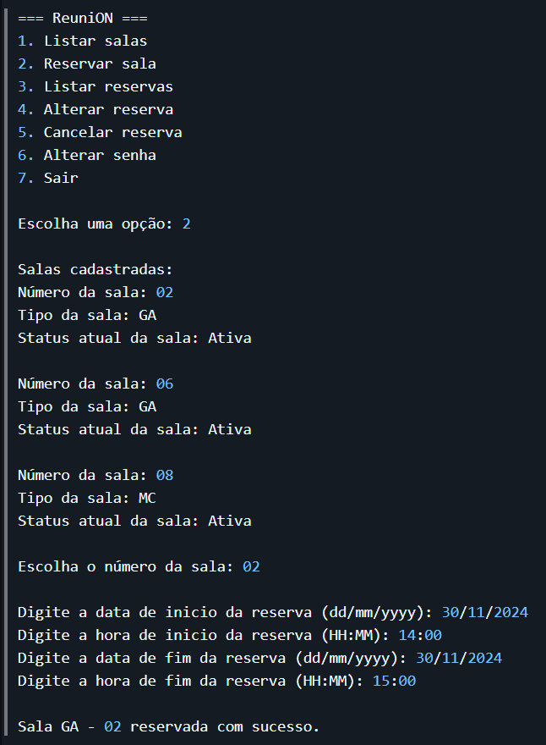
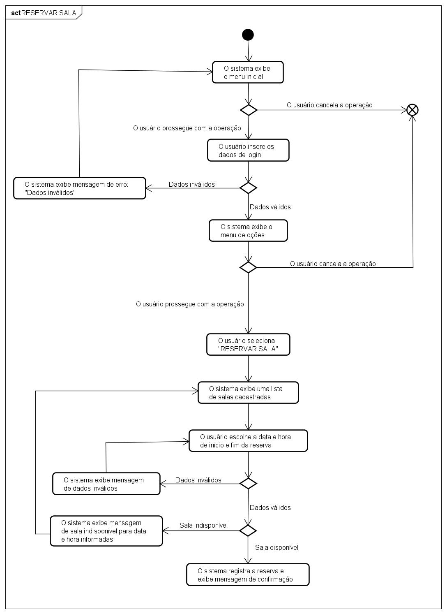
TELAS E FLUXOS

Slide 4
RESULTADOS ALCANÇADOS
Eficiência na Gestão de Reservas
Facilidade de Uso
Persistência de Dados
Modularidade e Extensibilidade
Importância da modularidade
Testes contínuos
Planejamento e documentação
Gerenciamento de conflitos
LIÇÕES APRENDIDAS

Slide 5
PRÓXIMOS PASSOS
Interface gráfica (GUI)
Integração com calendários externos
Controle de conflitos e concorrência
Notificações e alertas
Integração com banco de dados estruturado (SQL)

